Slide 1
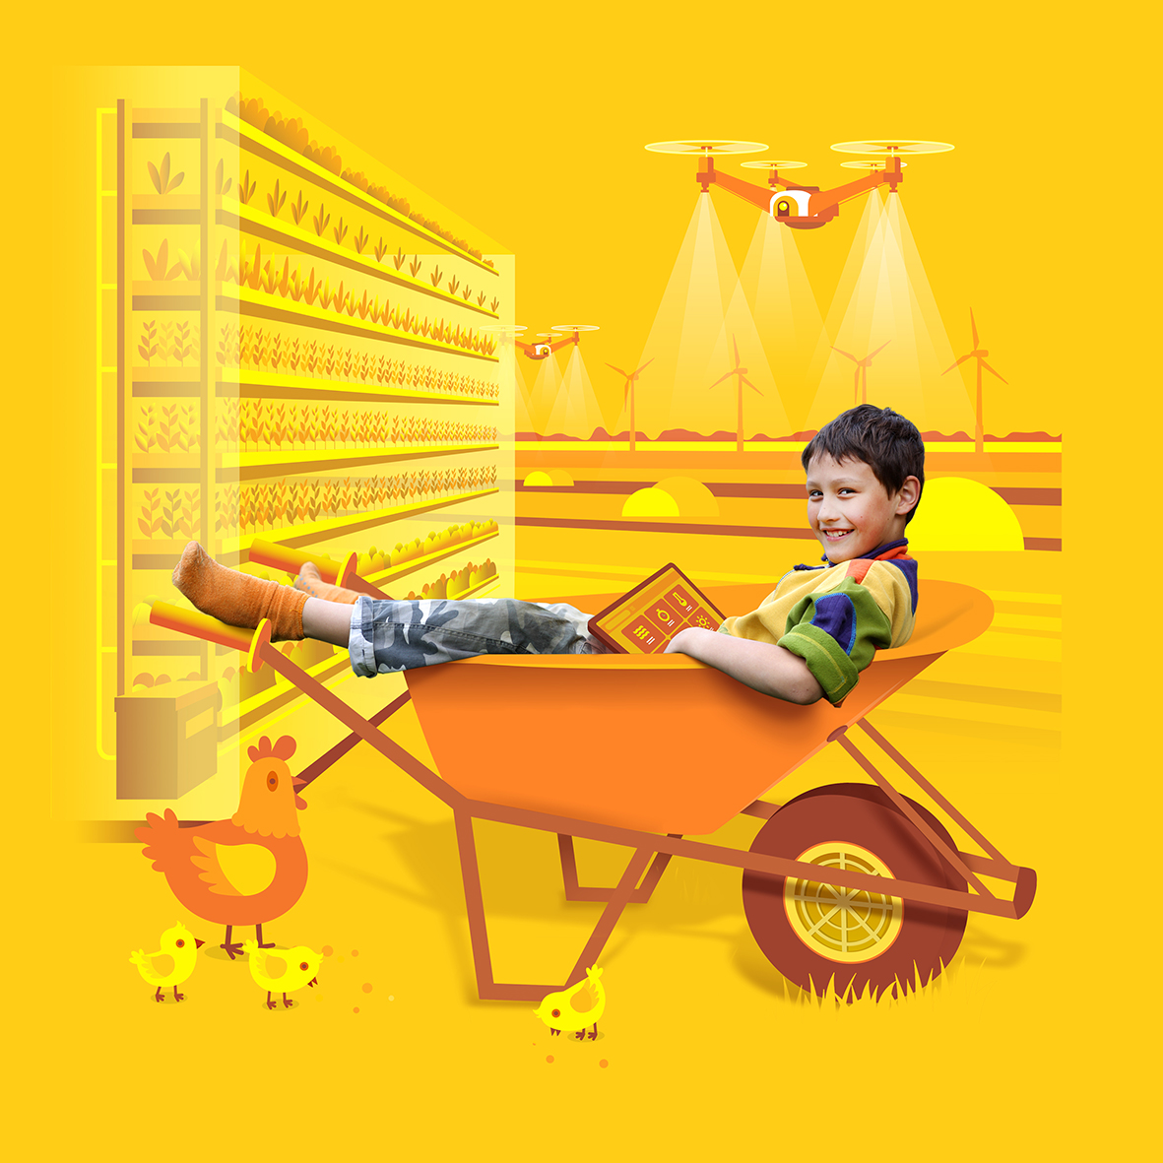
Beroepenquiz Voeding & Natuur
Afbeeldingen bij de vragen zijn afkomstig van Microsoft Bing – Copilot designer

Slide 2
Vraag 1
Deze mevrouw is procesoperator in een kaasfabriek. Wat doet ze in het bedrijf?
Ze controleert of de machines goed werken.
Ze proeft of de kaas goed op smaak is.
Ze rijdt langs de boeren om melk op te halen voor de kaas

Slide 3
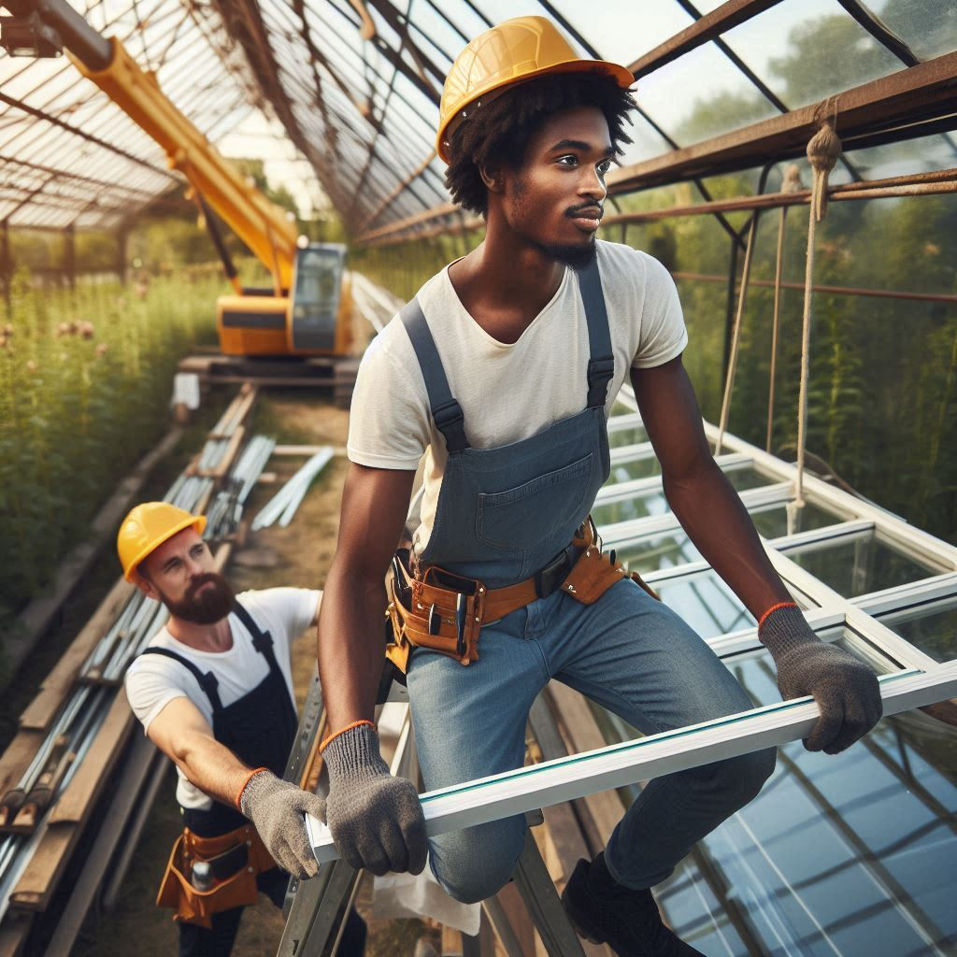
Vraag 2
Welke van de volgende machines gebruikt een kassenbouwer om een kas te bouwen?
Een tractor
Een hijskraan
Een grasmaaier

Slide 4
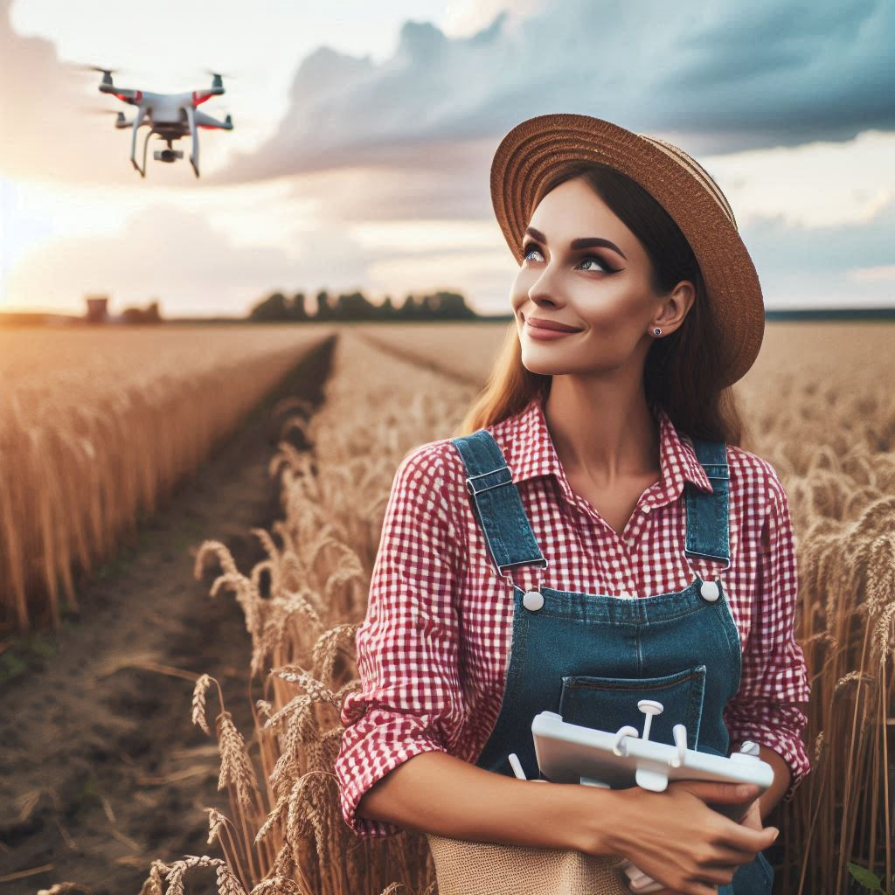
Vraag 3
Sommige boeren gebruiken drones voor hun werk? Waarom?
Drones kunnen water sproeien over het land
Drones kunnen verdwaalde koeien opsporen
Drones kunnen zien of er problemen zijn met de gewassen of de bodem

Slide 5
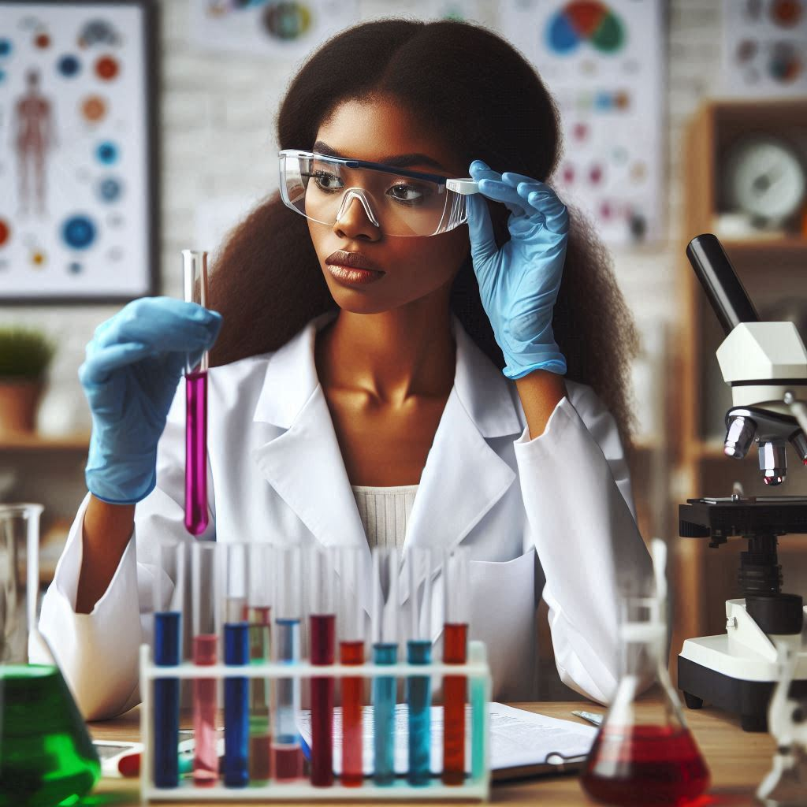
Vraag 4
Een kwaliteitsmedewerker voeding werkt met monsters. Wat voor monsters zijn dat?
Een klein beetje van een product om te controleren of het goed en veilig is om te eten.
Een eng beest dat onder je bed woont en je ‘s nachts wakker maakt
Een filmpje waarmee je kunt laten zien hoe je een product klaarmaakt

Slide 6
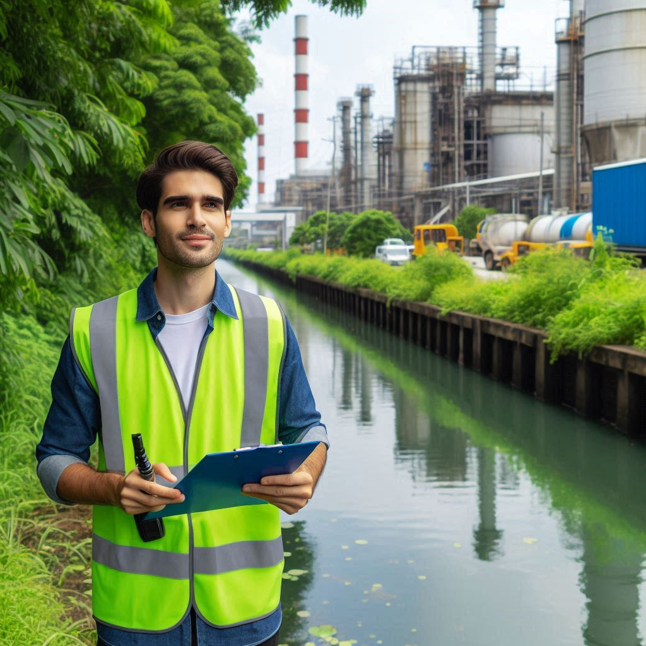
Vraag 5
Wat doet een milieu-inspecteur als onderdeel van zijn/haar werk?
Zorg dragen voor zieke dieren
Controleren of fabrieken de natuur niet vervuilen
Mensen helpen met tuinieren

Slide 7
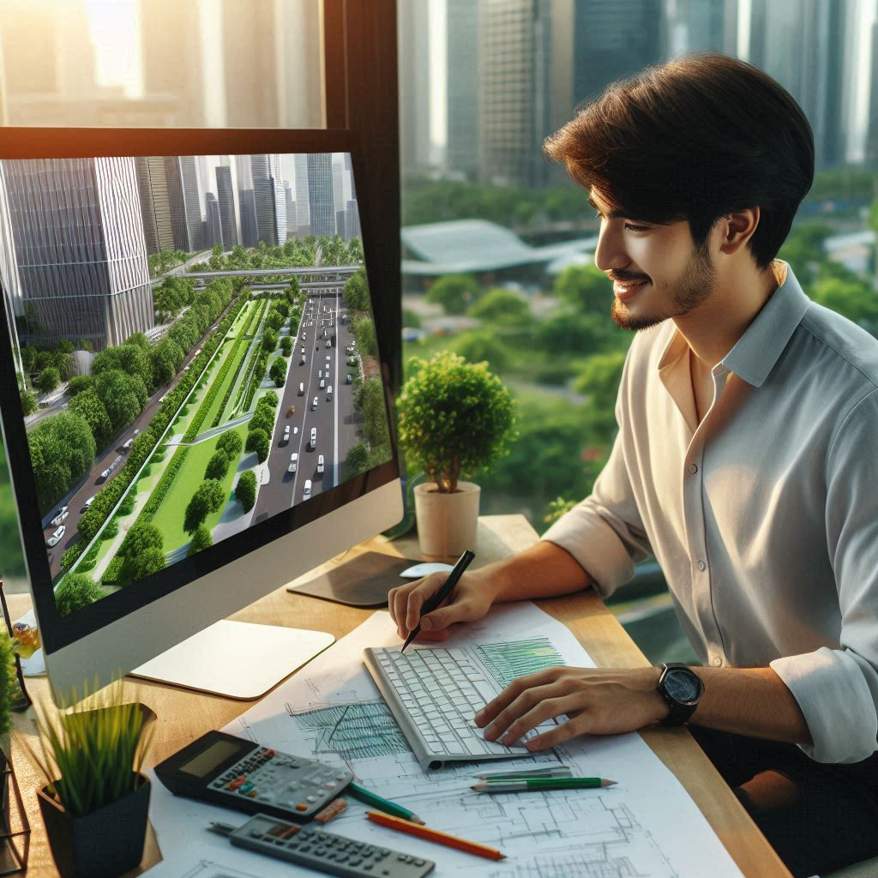
Vraag 6
Welke van de volgende technieken gebruikt een landschapsarchitect om buitenruimtes te ontwerpen?
Tekeningen maken met potlood en papier
Ontwerpen maken met computer-programma’s
Met tuingereedschap tuinen en parken aanleggen

Slide 8
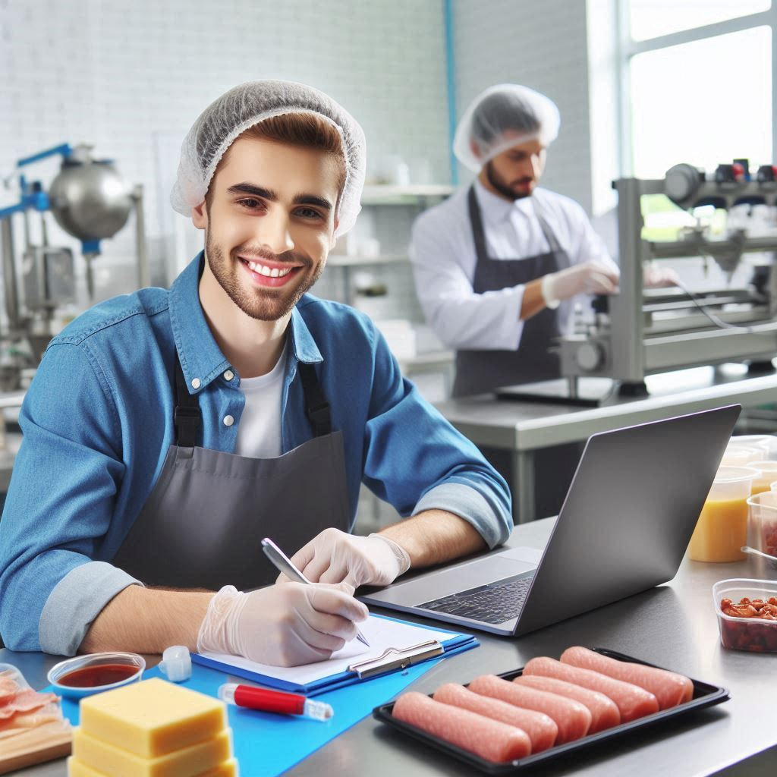
Vraag 7
Een productontwikkelaar bedenkt nieuwe recepten. Daarbij gebruikt hij/zij de computer. Waarvoor?
Om recepten van anderen op te zoeken om ideeën op te doen.
Om te testen of mensen het nieuwe recept lekker vinden.
Om te berekenen om te berekenen hoeveel vitamines, mineralen en andere voedingsstoffen in het voedsel zitten.

Slide 9
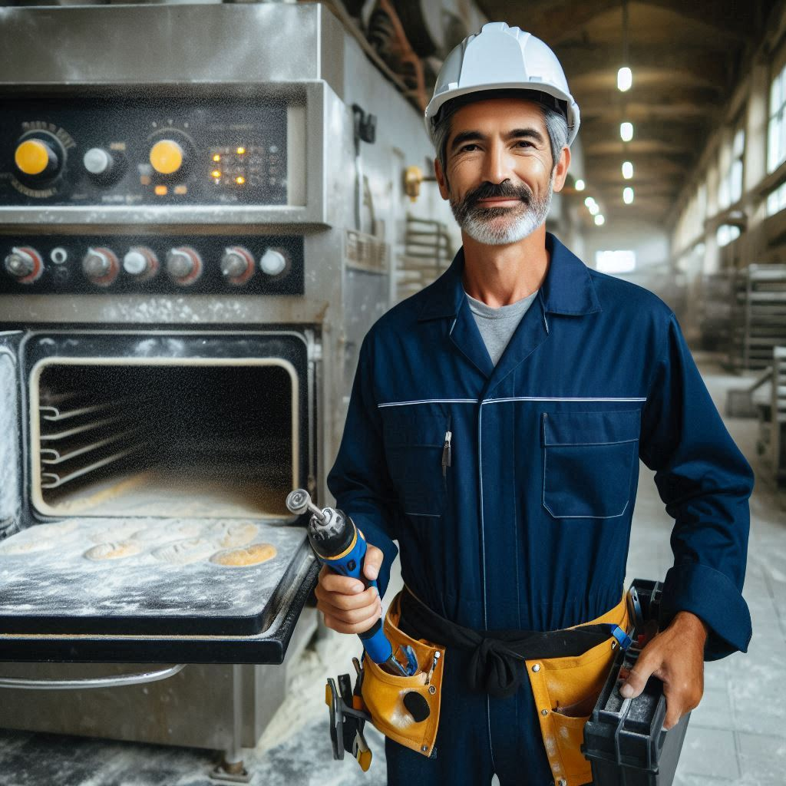
Vraag 8
Wat doet een onderhoudsmonteur in een bakkerij?
De machines onderhouden en storingen oplossen
Koekjes en brood bakken
De bakkerij schoonhouden

Slide 10
Vraag 9
Wat doet een medewerker waterzuivering?
Bronwater maken dat in de winkel wordt verkocht
Zorgen dat het water in de rivieren en meren schoon genoeg is om in te zwemmen
Zorgen dat er schoon en veilig water uit de kraan komt

Slide 11
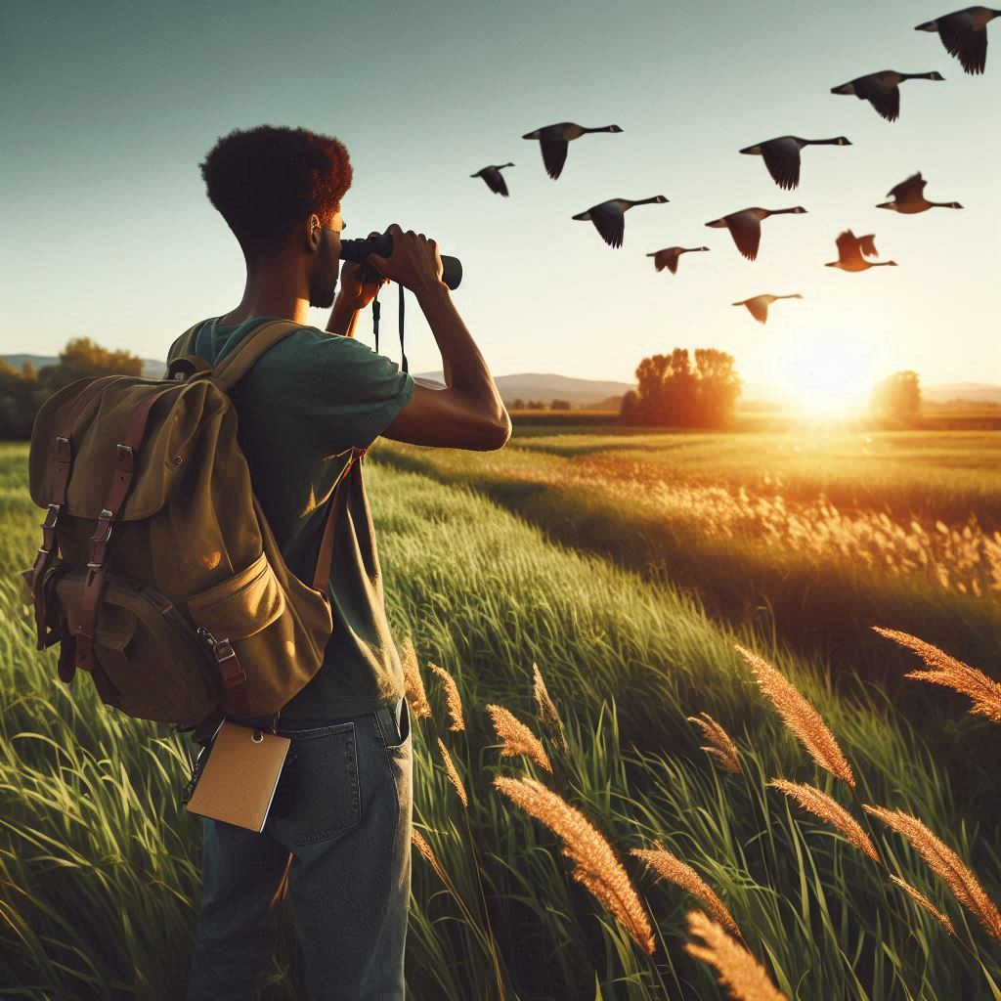
Vraag 10
Onderzoekers zoeken een goede manier om ganzen weg te jagen van het land van boeren. Hoe doen ze dat?
Door drones te laten vliegen die geluiden maken waar ganzen een hekel aan hebben
Door namaaktijgers neer te zetten waar ganzen bang voor zijn
Door voedsel te maken waar ganzen ziek van worden

Slide 12
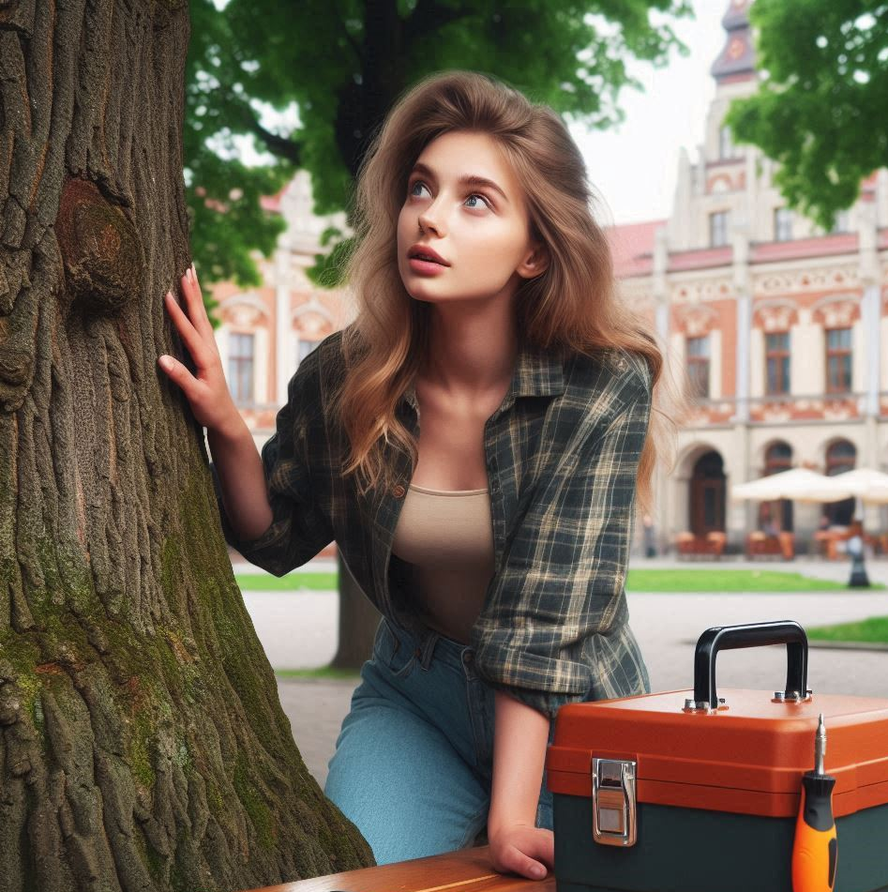
Vraag 11
Hoe kan een boomchirurg weten of een boom van binnen gezond is?
Als de blaadjes groen zijn en de takken stevig, dan is de boom gezond.
Door een opening te maken in de stam en binnenin te kijken
Door metingen te doen met apparatuur zoals een resistograaf

Slide 13
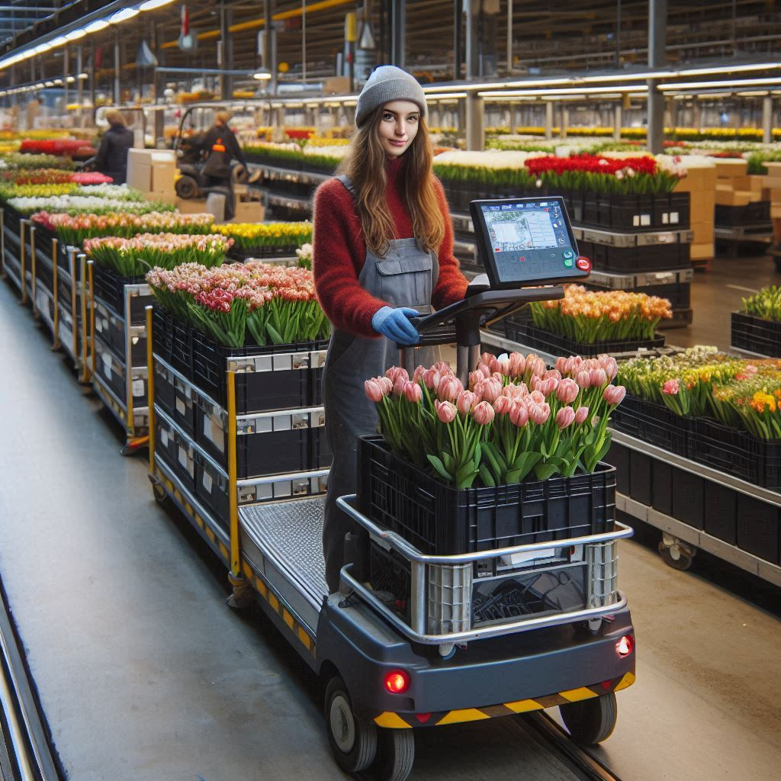
Vraag 12
Waarom is techniek belangrijk voor de medewerkers van een bloemenveiling?
Met de computer en GPS kunnen zij zorgen dat bloemen op tijd en goed aankomen
Techniek zorgt ervoor dat de bloemen mooi zijn en lekker ruiken
Techniek is niet belangrijk op een bloemenveiling

Slide 14
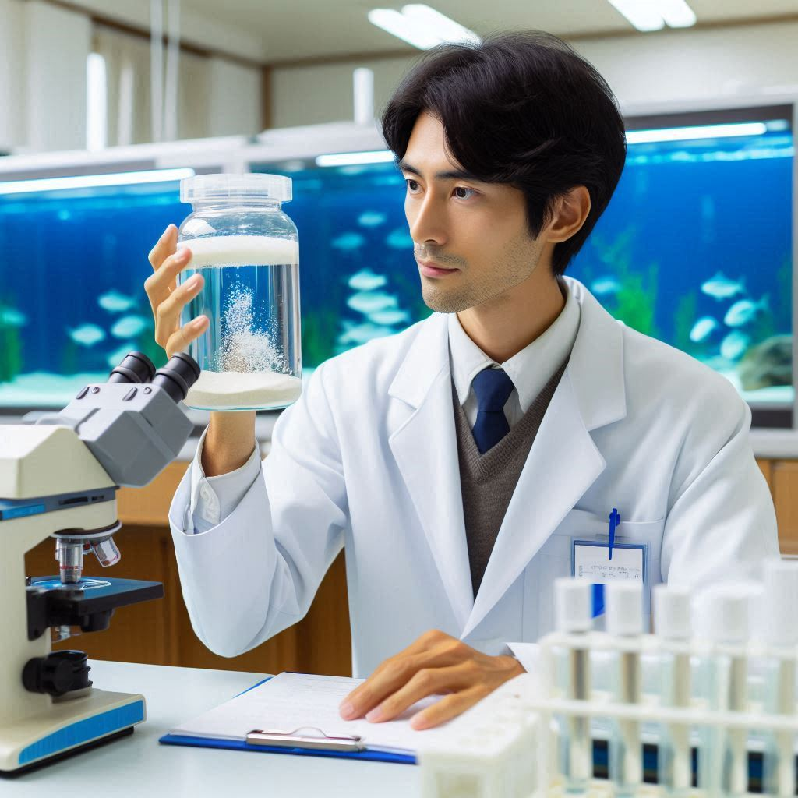
Vraag 13
Wat is een taak van de water-kwaliteitsbeheerder in de dierentuin?
Zorgen voor zuiver water in het aquarium
Zorgen dat de bezoekers schoon water kunnen drinken
Zorgen dat er geen plassen regenwater blijven staan in de verblijven van de dieren

Slide 15
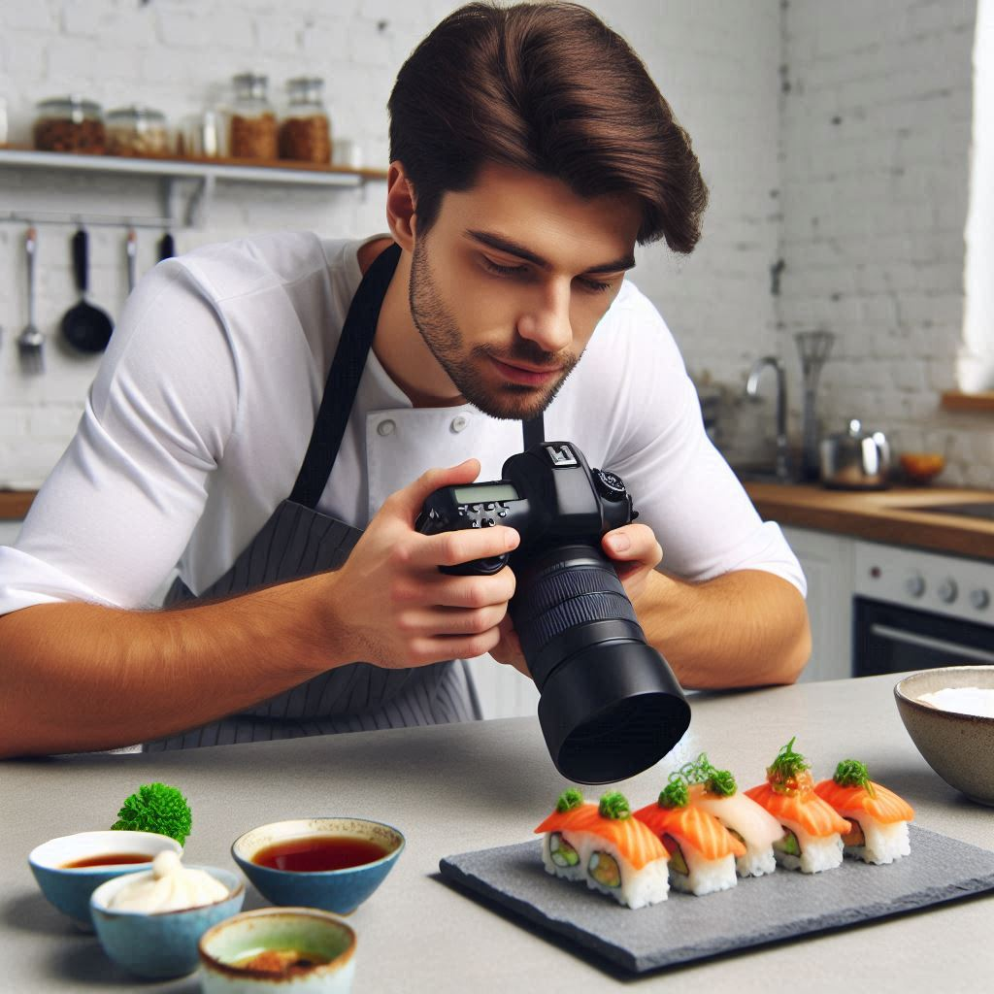
Vraag 14
Wat doet een culinair fotograaf?
Foto’s maken van beroemde personen
Foto’s bewerken voor tijdschriften en kranten
Foto’s maken van voedsel voor bijvoorbeeld kookboeken, restaurants en sociale media

Slide 16
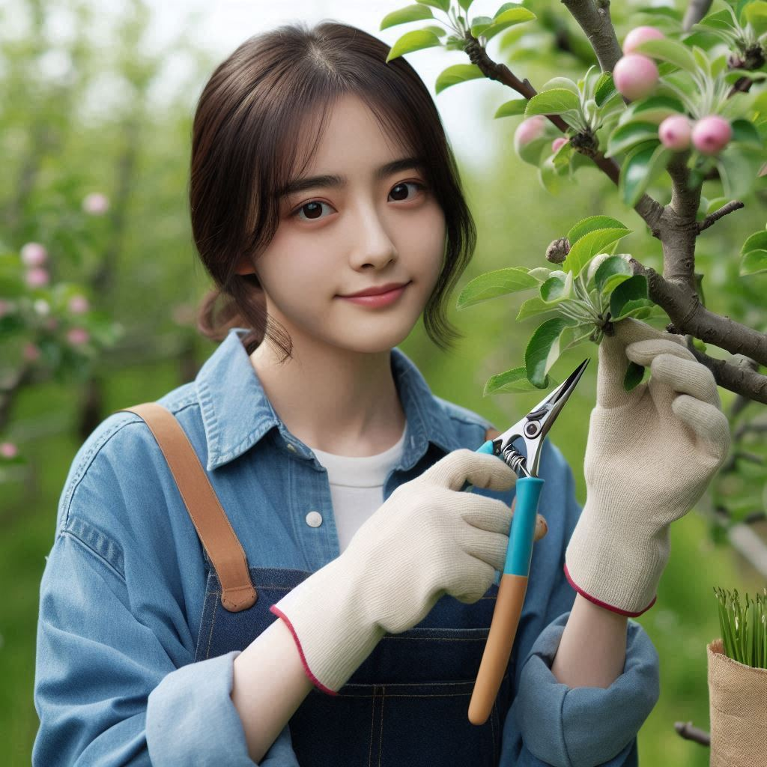
Vraag 15
Wat doet een plantveredelaar?
Tuinen met beplanting ontwerpen
Nieuwe plantenrassen kweken die beter groeien of gezonder zijn
Planten en bloemen verkopen in een winkel

